Slide 1
Eksplorasi WSO2 BPS dan JBPM
Kelompok Alfresco
13509085 - Andre Novelando
13511026 – Akbar Juang Saputra
13512030 – Alvin Natawiguna
18211031 – Nicolas Novian Ruslim
13511078 – Taufik Hidayat

Slide 2
WSO2 BPS
WSO2 Business Process Server (BPS) merupakan Business Process Server yang menjalankan proses bisnis yang dibuat sesuai WS-BPEL standard.
WS-BPEL merupakan standar de facto dalam membuat berbagai web service baik synchronous dan asynchronous sehingga memiliki alur yang saling berkolaborasi serta meningkatkan fleksibilitas dari SOA yang dibuat.

Slide 3
WSO2 BPS
WSO2 BPS didasari oleh Apache ODE (Apache Orchestration Director Engine).
WSO2 BPS menyediakan konsol grafis berbasis web yang lengkap untuk men-deploy, me-manage and me-monitor business process and penerapan proses.

Slide 4
WSO2 BPS Features
Mendefinisikan dan menjalankan business process
Memanipulasi data
Mendefinisikan workflow yang mampu berinteraksi dengan manusia
Membuat dan memonitor KPI yang bersifat custom
Graphical Process Modeling
Pengelolaan proses melalui Graphical Administration Console
Integrasi dengan environment yang ada
Availabilitas, skalabilitas dan stabilitas tinggi
Lightweight, Developer Friendly dan mudah di-deploy
Manage & Monitor

Slide 5
JBoss jBPM
JBoss jBPM merupakan otomatisasi proses berupa workflow yang memungkinkan koordinasi antar berbagai aplikasi dan service yang menghasilkan proses bisnis yang lebih efektif

Slide 6
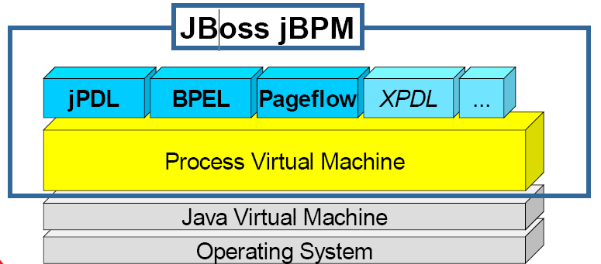
Architecture Jboss jBPM

Slide 7
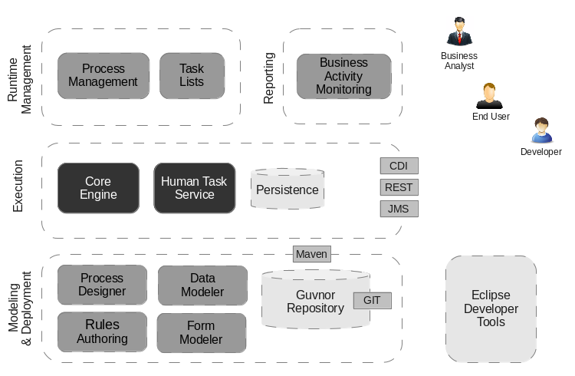
jBPM Overview
Core engine merupakan inti dari project yang memungkinkan kita menjalankan proses bisnis secara fleksibel.

Slide 8
jBPM Overview
Human task service mengelola proses yang terkait dengan manusia sebagai pelakunya.

Slide 9
jBPM Overview
Runtime persistence menyimpan state dari semua instansiasi proses dan informasi log mengenai semua yang terjadi selama runtime.
Aplikasi dapat terhubung ke core engine melalui :
Java API atau sekumpulan CDI services
REST
JMS API.

Slide 10
jBPM Overview
Process designer memungkinkan pengguna dari kelompok bisnis untuk merancang dan mensimulasikan proses bisnis melalui web.

Slide 11
jBPM Overview
Data modeler memungkinkan pengguna non-teknis untuk melihat, memodifikasi dan membuat model data untuk digunakan dalam proses.

Slide 12
jBPM Overview
Web-based form modeler memungkinkan pengguna untuk membuat, men-generate atau mengedit form yang berhubungan dengan proses-proses.

Slide 13
jBPM Overview
Rule authoring memungkinkan pengguna menspesifikasikan berbagai jenis business rule untuk kombinasi dari berbagai proses.

Slide 14
jBPM Overview
Seluruh asset disimpan dan dikelola di Guvnor repository dan dapat dikelola melalui versioning, di-built, dan di-deploy.

Slide 15
jBPM Overview
Web-based management console memungkinkan pengguna dari kelompok bisnis untuk :
Mengelola runtime (memulai proses, memeriksa proses yang sedang berjalan, dsb).
Mengelola daftar tugas yang harus dilakukan.
Menjalankan Business Activity Monitoring (BAM) dan melihat report.

Slide 16
jBPM Overview
Eclipse-based developer tools merupakan ekstensi dari Eclipse IDE, yang ditujukan bagi developer, dan memungkinkan pembuatan proses bisnis dengan cara drag and drop, pengetesan and men-debug proses-proses, dsb.

Slide 17
References
www.egjug.org/files/Introducing%20JBPM.ppt
http://wso2.com/products/business-process-server/
http://www.jbpm.org/
http://docs.jboss.org/jbpm

